Slide 1
食生活と環境
(2)－ア－a－D2

Slide 2
日本の食料自給率
日本の食料自給率はカロリーベース著しく低い
  昭和35 年（1960 年）：78％
  →平成19 年（2007 年）40％
出典：農林水産省 http://www.maff.go.jp/j/zyukyu/zikyu_ritu/012.html

Slide 3
食料自給率－国際比較
出典：総務省「世界の統計 2016 」

Slide 4
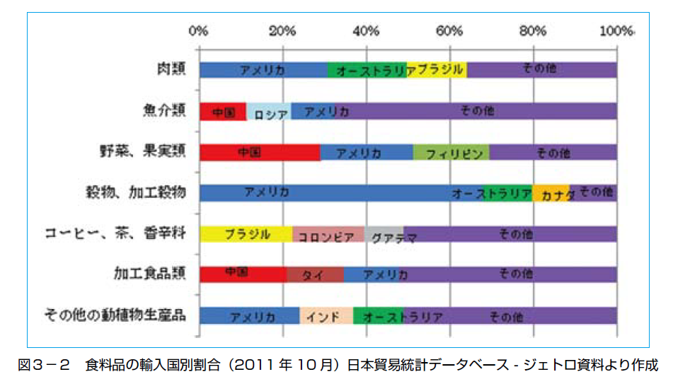
食料品の輸入国
出典：高等学校家庭科 指導資料（文部科学省）

Slide 5
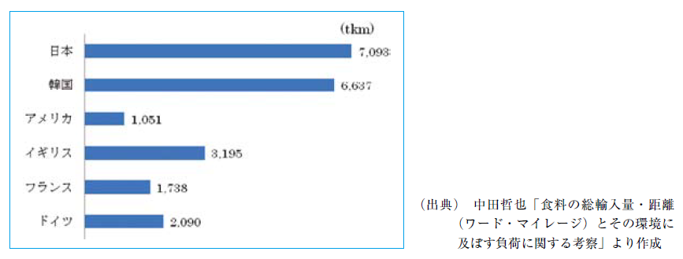
フード・マイレージ
英国の消費者運動家ティム・ラングが平成６年（1994 年）から提唱している概念（“Food Miles”）で，生産地から食卓までの距離が短い食料を食べた方が輸送に伴う環境への負荷が少ないであろうという仮説を前提として考え出されたもの
輸入する食料の重量×輸出国までの輸送距離
単位：トンキロメートル/人
出典：高等学校家庭科 指導資料（文部科学省）

Slide 6
バーチャルウォーターとは
バーチャルウォーターとは，食料を輸入している国（消費国）において，もしその輸入食料を生産するとしたら，どの程度の水が必要かを推定したもの
（ロンドン大学東洋アフリカ学科名誉教授のアンソニー・アラン氏がはじめて紹介した概念）
〈例〉
１kg のトウモロコシ生産するには，灌漑用水として1,800 リットルの水が必要である。
また，牛はこうした穀物を大量に消費しながら育つため，牛肉１kg を生産するには，その約20,000 倍もの水が必要となる。
つまり，日本は海外から食料を輸入することによって，その生産に必要な分だけ自国の水を使わないで済んでいることになる。言い換えれば，食料の輸入は，形を変えて水を輸入していることと考えることができる。
出典：環境省HP http://www.env.go.jp/water/virtual_water/

Slide 7
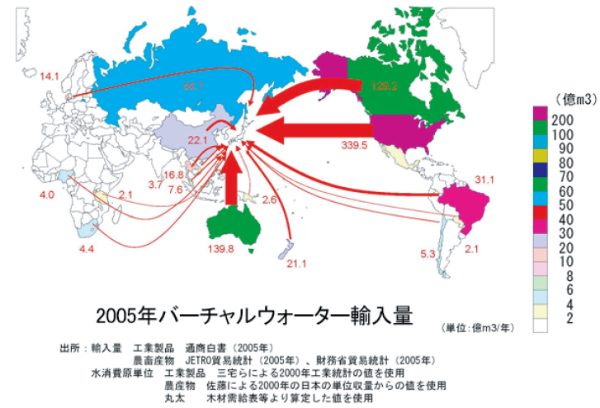
仮想水（バーチャルウォーター）
出典：高等学校家庭科 指導資料（文部科学省）

Slide 8
環境に配慮した食生活の視点
食材の調達と廃棄を考えた計画的な購入
  食品ロス統計調査の結果をみると果実類が6.5％，野菜類20.8％，魚介類3.6％と生鮮食品のロスが多くなっている。また，その中でも過剰除去が多くなっている。計画的な購入と過剰除去について考える必要がある。
    農水省 平成21 年度食品ロス統計調査（世帯調査）結果の概要より http://www.maff.go.jp/j/tokei/sokuhou/loss_setai_09/index.html
水，電気，ガスの使用方法を考える
  ① 食品や食器の洗い方では洗い桶などをうまく使い，ため洗いを行うことで水の使用量を削減できる。
  ② 電気やガスの使用については，こんろの炎を鍋底からはみ出ないようにする，同時に調理をするなどによって使用量を削減し，二酸化炭素の排出量を削減する。また，加熱時間の短縮につながる調理器具の使用などによっても削減できる。
出典：高等学校家庭科 指導資料（文部科学省）

Slide 9
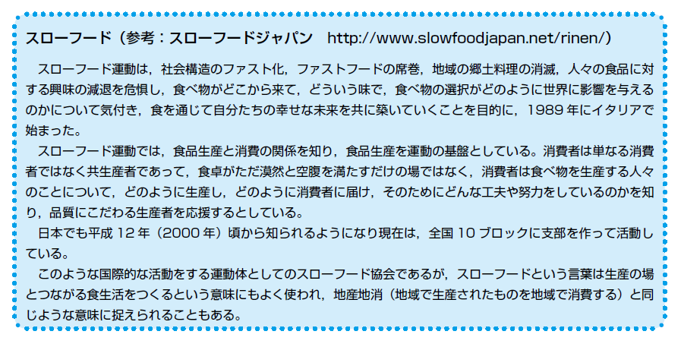
スローフード運動
出典：高等学校家庭科 指導資料（文部科学省）

